Slide 2
Módulo 2: Estratégia de inovação no Desporto Escolar, baseada na resolução de problemas

Slide 3
Relógio: reuniões, eventos a organizar, registos de instrumentos de recolha de informação, compromissos de diversa ordem que é necessário assegurar, são exemplos de ações que preenchem a agenda do profissional.
Bússola: definição de um rumo, a escolha das prioridades, o pensamento estratégico.
Coração: o desporto é um setor em que as emoções, as experiências são elementos que integram os próprios serviços: um treino, uma competição desportiva em que a emoção esteja ausente é uma experiência que não foi prestada com um mínimo de qualidade. Desenvolver os ambientes para que as emoções, as experiências possam surgir, planeadas ou em serendipidade é essencial para todos os gestores de desporto, por isso, no desporto, esquecer o coração é um erro que não pode ser cometido.

Slide 4
2. Conceitos fundamentais
Desporto
Inovação
Valor
Estratégia
Objetivos
Indicadores

Slide 5
O que significa para ti
Inovação
Escreve 3 palavras que mais associas ao conceito de Inovação

Slide 6
A inovação é a implementação de um produto (bem ou serviço)
através doe
Processos | Métodos de marketing | Metodologias organizacional
significativamente melhorados(as)
nas práticas de gestão, na organização do local de trabalho ou nas relações externas da organização
(OCDE - Manual de Oslo, 3ª edição, 2005)

Slide 7
Tipos de Inovação
Serviço
Processo
Marketing
Organizacional
Renovar | Reformular
Integrar | Incorporar novas valências
Incrementar | Acrescentar
Mudança | Disrupção
CRIATIVIDADE | EMPREENDER
Pearson, Prentice et Hall (2011)

Slide 8
Inovação
Gestão de projetos

Slide 9
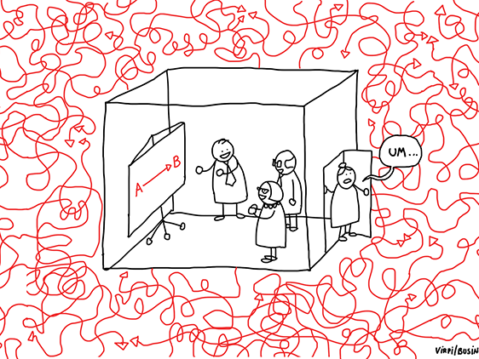

Slide 10
3. Problemas, Pessoas e Desporto
O que é um problema?
Que problemas as pessoas têm e qual o papel do Desporto?

Slide 11
Limita
Um problema…
Bloqueia
Impossibilita
Condiciona

Slide 12
Número de praticantes
Ambiente
Comunicação
Processos
Um problema ocorre …
Tempo
Liderança
Recursos
Espaço

Slide 13
Custos
Expetativas
Resultados
Prestígio
Um problema tem impacto em …
Facilitação de processos
Tempo
Imagem
Recursos
Espaço

Slide 14
ORIGEM PROBLEMA
CAUSA DO PROBLEMA
INTERNA
EXTERNA
CIRCUNSCRITA | ISOLADA
SINGULAR
PLURAL
MULTIFATORIAL | DIVERSIFICADA
RELAÇÃO ORIGEM COM IMPACTO
PROBLEMA INTERNO COM IMPACTO INTERNO
PROBLEMA INTERNO COM IMPACTO EXTERNO
PROBLEMA EXTERNO COM IMPACTO INTERNO
TIPO DE PROBLEMA
EFEITO DO PROBLEMA
ROTINA (crónicos / frequentes)
PONTUAL (esporádicos / Extraordinários)
IMPACTO REDUZIDO | IMPACTO ELEVADO
ESTRUTURADO | NÃO ESTRUTURADO
(Rotina) | (Excecionais)
CONTAMINADOR
FRACA INFLUÊNCIA | FORTE INFLUÊNCIA

Slide 15
Inovação | Problemas que obrigam à mudança
Solução do problema: Disrupção | Mudança de paradigma
Criar novo produto | Novos mercados |Valor diferenciado
(Perspetiva a longo prazo -
Mudança
Condição-alvo | Problemas associados aos processos
Solução do problema | Estabelecer novas metas |Reformular
Eliminar + Combinar + Reorganizar + Simplificar
(Melhoria contínua + Ser criativo)
Desvio do padrão | Natureza reativa
Solução do problema = Necessita de análise profunda
Exige tempo & recursos | Planear + Fazer + Verificar + Agir
(Visar a eficiência |Sustentabilidade)
Estabilidade
Contenção |Problemas do quotidiano
Solução do problema = ação imediata
Analisar a anormalidade e a causa | verificar | Agir
(Não gera valor – apenas assegura a continuidade do processo)
(Art Smalley, 2000)

Slide 16
No contexto do teu grupo de trabalho e da organização que escolheram, identifica três problemas
Duração da tarefa:
15 minutos

Slide 17
4. Definir prioridades

Slide 18
Identifica um problema

Slide 19
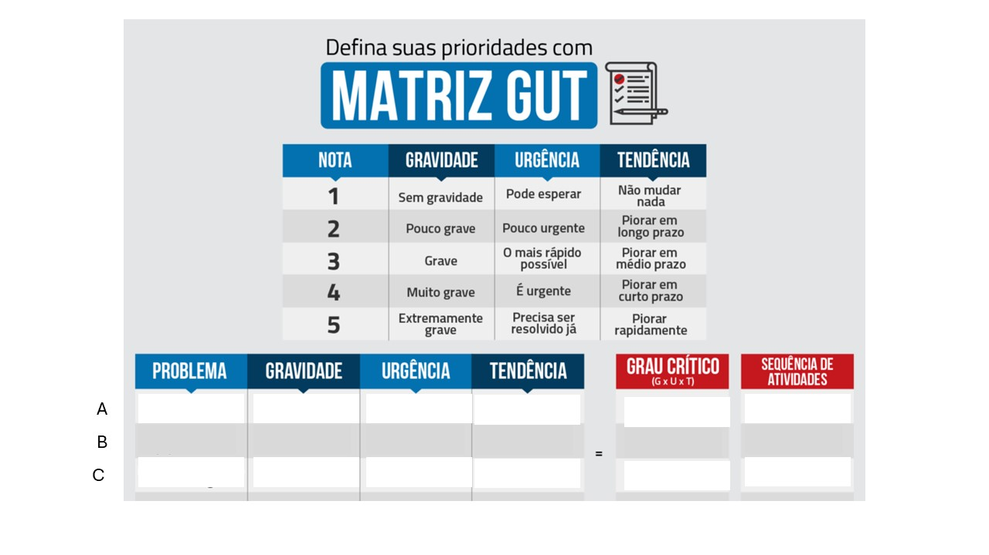
Matriz de GUT (gravidade, urgência e tendência)

Slide 20
Descobrir as causas dos problemas

Slide 22
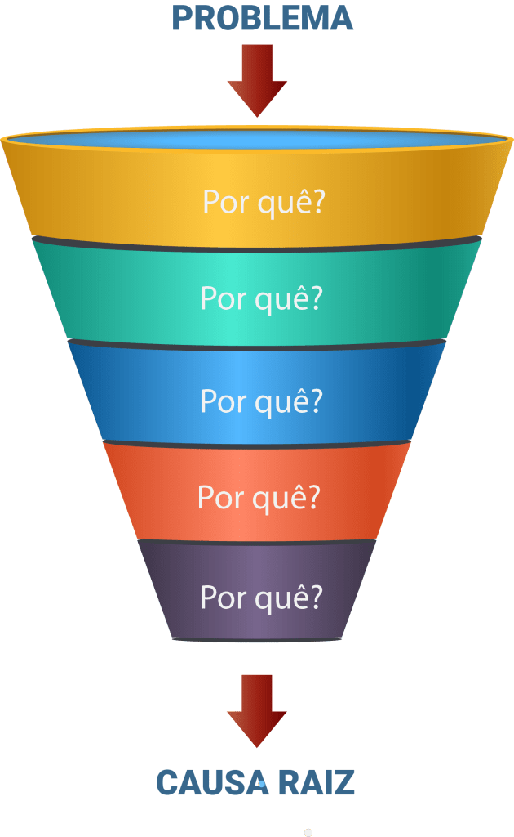
Permite....
… determinar o que aconteceu
… determinar porque aconteceu
(Causa)
… determinar as consequências (Efeito)
… esboçar as soluções.

Slide 23
A Análise 5 Porquês
A Análise 5 Porquês é uma técnica simples, mas eficaz, que envolve fazer repetidamente a pergunta "por quê?" para cada resposta, a fim de identificar a causa raiz de um problema.
A análise 5 Porquês ajuda a aprofundar a compreensão das relações de causa e efeito subjacentes a um problema específico.
Exemplo de um problema de baixa participação das crianças nos campos de férias de um clube desportivo;
1. Porque é que a participação é baixa?
- Porque as crianças não conhecem as atividades oferecidas.
2. Porque as crianças não conhecem as atividades?
- Porque a divulgação das atividades não é eficaz.
3. Porque é que a divulgação não é eficaz?
- Porque os canais de comunicação utilizados não alcançam todas as crianças .
4. Porque é que os canais de comunicação não alcançam todas as crianças?
- Porque não há uma estratégia abrangente de comunicação que englobe todas as crianças.
5. Porque é que não há uma estratégia abrangente de comunicação?
- Porque a equipa responsável pela divulgação não tem recursos ou orientações claras sobre como realizar a comunicação de forma eficaz.

Slide 24
Implementar por grupo a Análise 5 Porquês
Identificar a causa, a origem do problema
Duração da tarefa:
15 minutos

Slide 25
Apresentar as causas do problema

Slide 26
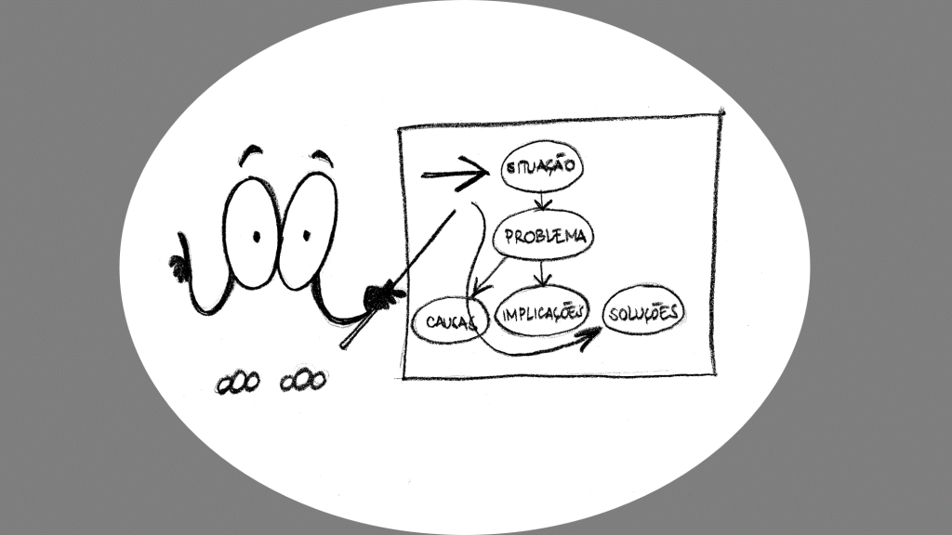

Slide 27
O que fazer agora?
Soluções? Objetivos? Plano? Estratégia?

Slide 28
ESTRATÉGIA | OBJETIVOS
MEDIDAS DE AÇÃO
PROJETOS
Compreender as causas e os efeitos

